Slide 1
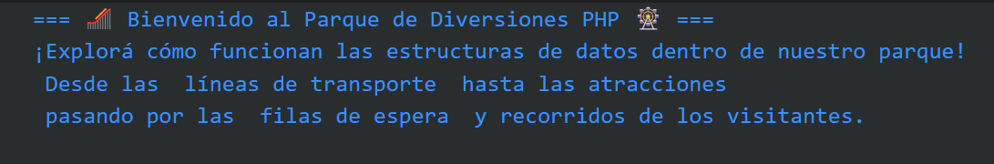
Trabajo Estructura de datos Parque de diversiones
Nombre: Zharick Nicole Riveros Saavedra.
Semestre II.
Estructura de datos.

Slide 2
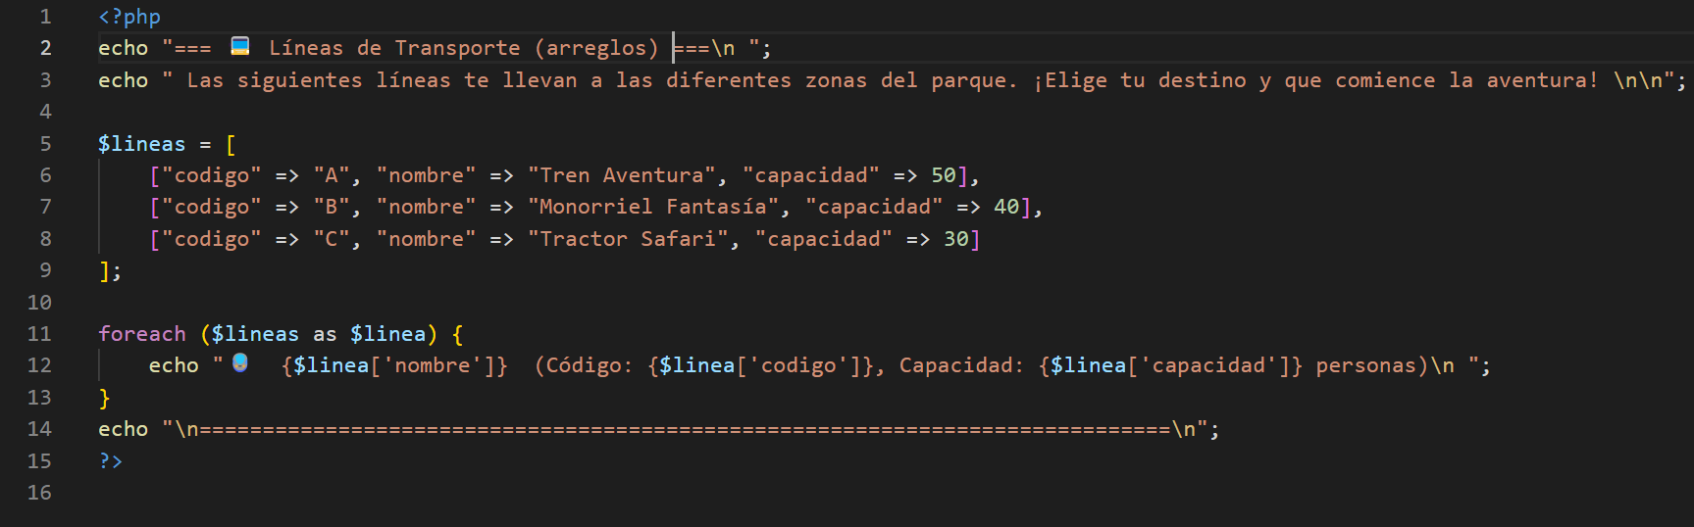
ARREGLOS EN LINEAS DE TRANSPORTE
- En este código se usa un arreglo asociativo para almacenar información sobre las líneas de transporte del parque, como el código, el nombre y la capacidad de personas que puede transportar cada línea.
- El arreglo permite organizar estos datos de forma estructurada y fácil de recorrer. Con un ciclo foreach se recorre el arreglo para imprimir las características de cada línea. Esto sirve para mostrar al visitante las opciones de transporte disponibles y sus detalles, facilitando la elección del destino.

Slide 3
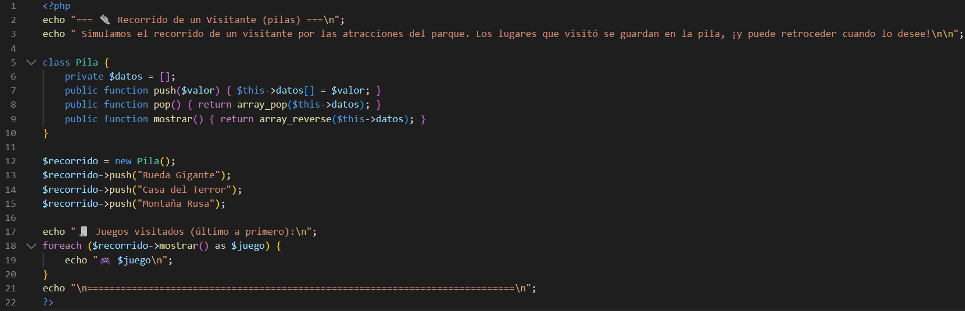
PILAS EN RECORRIDOS DE VISITANTES
Este código simula una fila de espera para un juego, usando una cola, donde el primero en llegar es el primero en entrar (First In, First Out).
Las personas se agregan al final de la cola con el método enqueue y se atienden en orden con dequeue. La cola es ideal para simular filas de espera donde se respeta el orden de llegada.
El programa muestra las personas actualmente esperando para subir a una atracción, representando la fila de forma sencilla y clara.

Slide 4
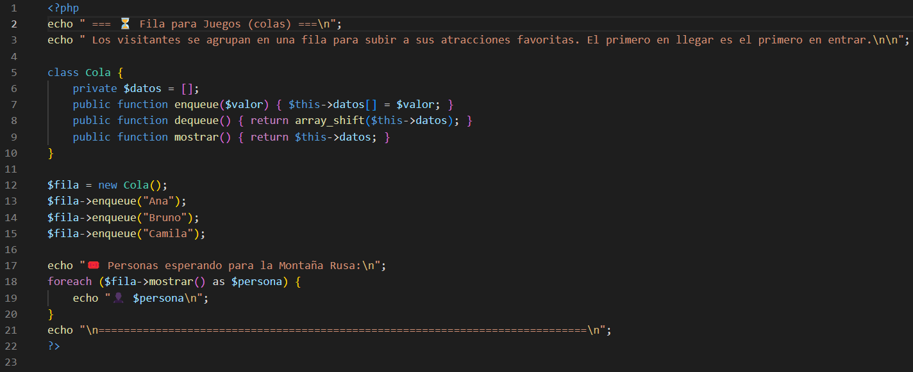
FILA PARA JUEGOS EN COLA
- En este código se usa un arreglo asociativo para almacenar información sobre las líneas de transporte del parque, como el código, el nombre y la capacidad de personas que puede transportar cada línea.
- El arreglo permite organizar estos datos de forma estructurada y fácil de recorrer. Con un ciclo foreach se recorre el arreglo para imprimir las características de cada línea. Esto sirve para mostrar al visitante las opciones de transporte disponibles y sus detalles, facilitando la elección del destino.

Slide 5
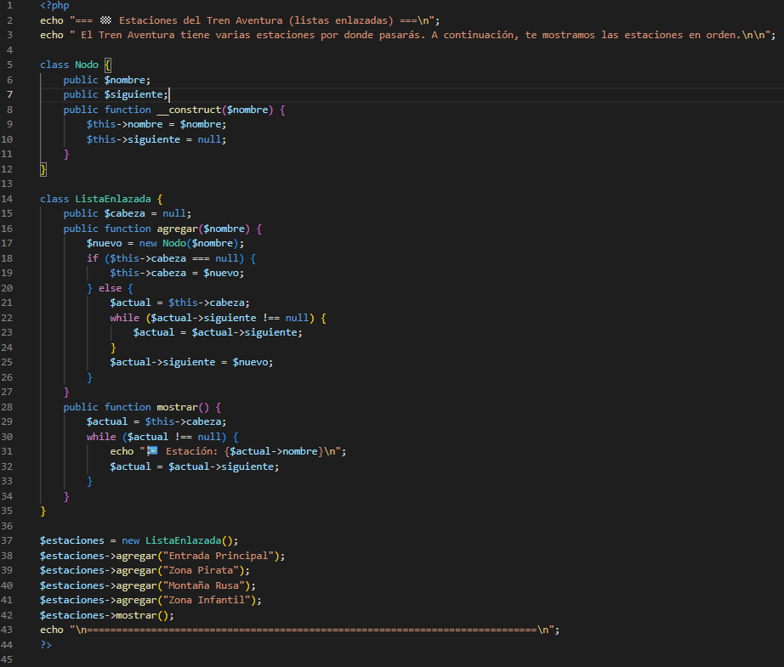
ESTACIONES DE TREN PARA LISTAS ENLAZADAS
- En este caso se implementa una lista enlazada simple para representar las estaciones por las que pasa el tren.
- Cada estación es un nodo que contiene su nombre y un puntero al siguiente nodo. Esto permite agregar estaciones fácilmente al final de la lista sin reorganizar toda la estructura.
- El recorrido de la lista muestra todas las estaciones en el orden que el tren visita, simulando el trayecto que realiza.

Slide 6
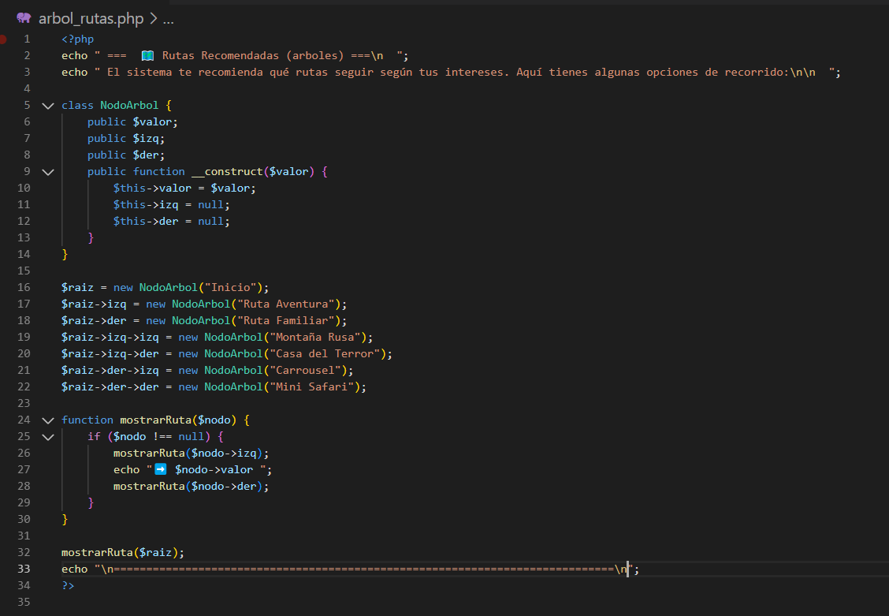
RUTAS RECOMENDADAS EN ARBOLES
- Este código crea un árbol binario para representar diferentes rutas que el visitante puede seguir.
- Cada nodo del árbol es una opción de ruta o atracción, y puede tener dos ramas que representan decisiones alternativas.
- Se recorre el árbol en orden para mostrar todas las opciones de recorrido disponibles. Esta estructura sirve para representar rutas jerárquicas y opciones basadas en preferencias del visitante.

Slide 7
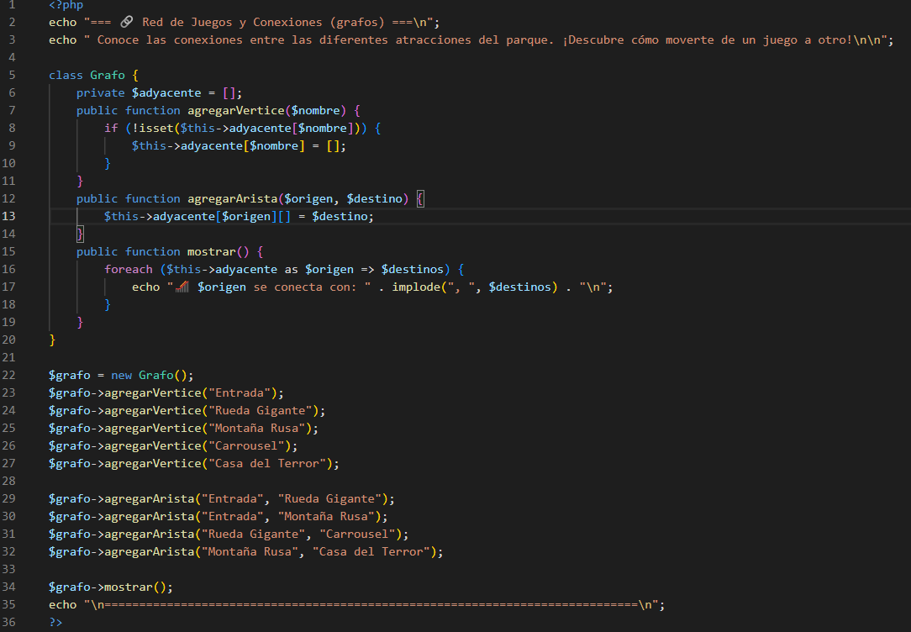
RED DE JUEGOS Y CONEXIONES EN GRAFOS
- Aquí se usa un grafo dirigido para modelar las atracciones del parque y cómo están conectadas entre sí.
- Cada atracción es un vértice, y las conexiones son aristas dirigidas que indican qué atracciones se pueden visitar después de otra.
- El programa muestra todas las conexiones directas entre juegos, ayudando a entender la movilidad posible dentro del parque.

Slide 8
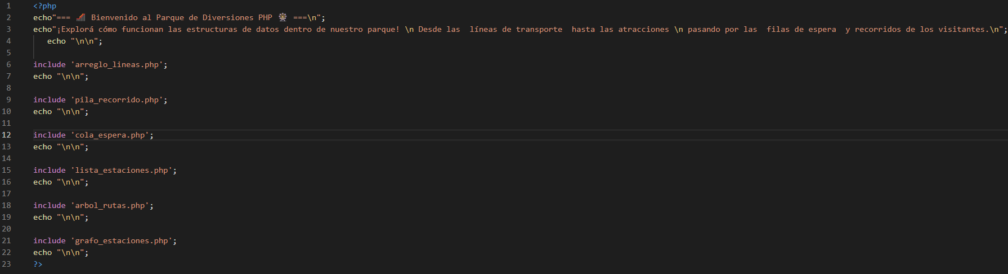
PROGRAMA PRINCIPAL - USUARIO
Finalmente, el programa principal integra todos los módulos anteriores usando la función include.
Esto permite ejecutar cada parte del proyecto y mostrar los resultados uno tras otro, brindando una vista completa de cómo funcionan las estructuras de datos dentro del parque.

Slide 9
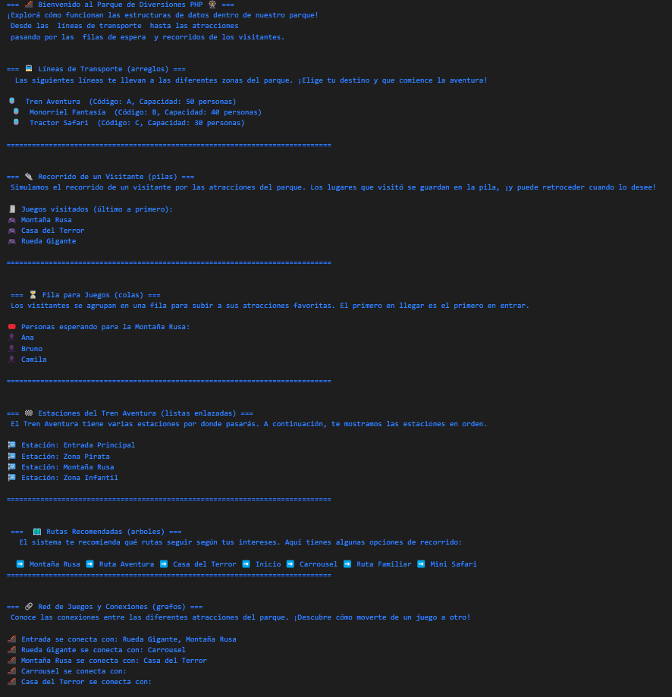
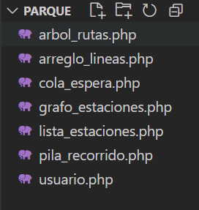
RESULTADO FINAL

